Slide 1







Plataformas e-learning para enseñanza virtual
3
Grupo #7
Rivera Alvarado Rosa
Tauriz Solorzano Sara
Toro Vega Ider
Vargas García Nicole
Problemática
Incapacidad del estudio presencial
Fines
Mejorar el rendimiento académico de los estudiantes
2
1
4
Propuesta
Objetivos
recopilar bibliografía sobre aspectos tecnológicos relacionados con los entornos virtuales.
Analizar y comparar las diferentes plataformas virtuales para el uso de la enseñanza en colegios Fiscales
evaluar el impacto de uso del entorno virtual de enseñanza aprendizaje.
analizar el impacto producido en el proceso educativo al hacer uso de esta herramienta.
Análisis comparativo de plataformas e-learning para la Educación Virtual en colegios fiscales de Manta

Slide 2





Dirigido a
Comparar
Plataformas alternativas para la educación virtual
Alcance
Las plataformas sean de fácil acceso y cómodas para los estudiantes
Colegios fiscales de la ciudad de Manta
Nuestro propósito
Mostrar las mejores alternativas para el uso de los colegios fiscales
Unidad de análisis
Estudiantes que hacen uso de plataformas e-learning
Que pretendemos resolver
Mejorar la gestión de los cursos escolares

Slide 3
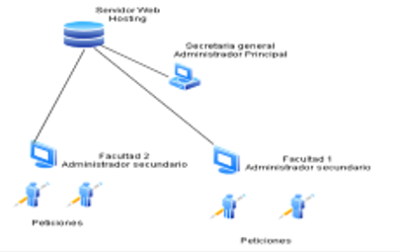
PROYECTO
Fases del Proyecto
Requisitos de Usuario
Alta disponibilidad al momento de usarlos.
Mejores tiempos de espera por los egresados para la entrega de sus títulos.
Sistema intuitivo al momento de la investigación.
1. Diseño
2. Construcción
3. Desarrollo
4. Puesta en marcha
5. Control y Corrección
Especificaciones del Sistema

Slide 4
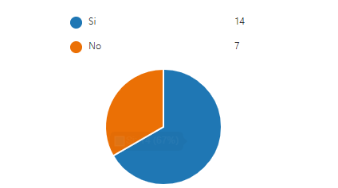

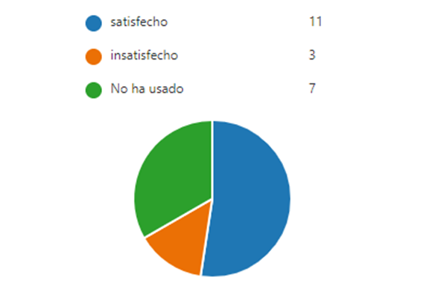
En la primera parte de esta investigación para obtener los resultados se realizó una investigación explicativa, donde en base a recopilación bibliografía sobre aspectos tecnológicos relacionados con las aplicaciones e-learning en estudiante.
La investigación se llevó a cabo mediante una gran búsqueda en diferentes sitios bibliográficos como lo son (artículos, tesis y libros)
Encuestas
Ha usado alguna vez una aplicación e-learning para el aprendizaje
Resultados de la Investigación
Aplicación E-learning | Fortalezas | Debilidades
Schoology | Profesores organizan actividades y pueden extender el tiempo de clase. | La apariencia del menú de inicio es menos interactiva
Courseware | Cuenta con un soporte de una fundación educativa, que supervisa el desarrollo estratégico de software | La capacidad de modificación necesita de programadores experimentados. No hay mucha ayuda fuera de línea
Edmodo | El docente puede poner videos de temas que tengan mayor dificultad | Su buen funcionamiento está estrictamente ligado a una buena conexión a internet.
¿Cual fue su nivel de satisfacción obtuvo usted sobre la aplicación usada?

